Slide 1
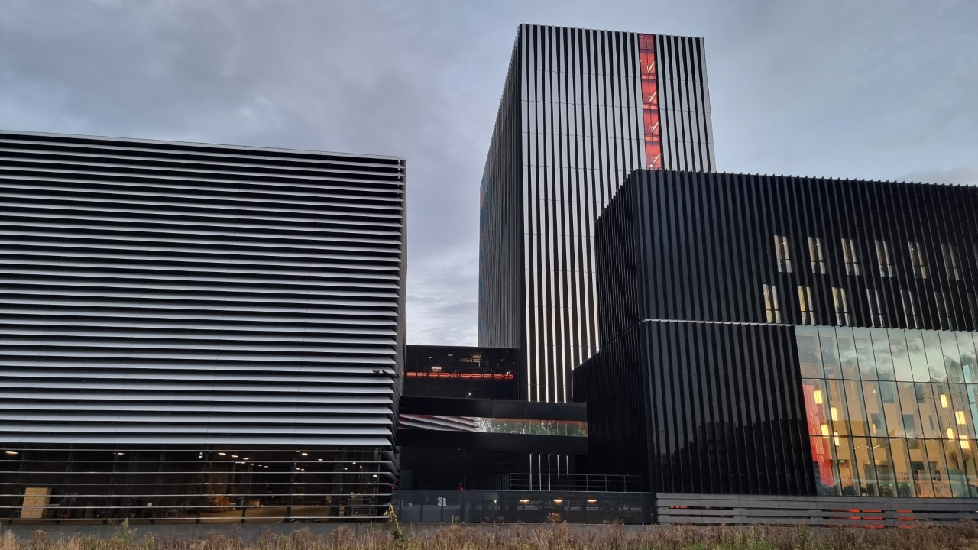
Datacentrum
Ons doel is dat we het
gebouw verbeteren door het duurzamer te maken en het laten opgaan in de natuur. Hierbij gebruiken we biomimicry en veel natuur.
Biomimicry en meer natuur is ons hoofddoel.
Gemaakt door: Zohal, Saar, Toon en Rinde
School: Metis Montossori Lyceum
Klas: 6-1v1
Juf: Milly Scot

Slide 2
Vuurvliegjes
Bij een datacentrum wordt er heel veel energie gebruikt om dat duurzamer te maken hebben we een idee bedacht.
Gebaseerd op biomimicry.
We hebben inspiratie op gedaan op vuurvliegjes, want vuurvliegjes maken licht in de donker vanzelf.
Vuurvliegjes maken licht door bepaalde stoffen. Die gaan we namaken, dus het wordt een kunstof
En dat hebben we onderzocht, dus we kunnen nu bij de datacentrum duurzaam energie gebruiken.
Want als er eenmaal veel energie wordt gebruikt moet het wel op een duurzame manier. Dachten wij daarom hebben we de vuurvliegjes idee toegepast.
Vuurvliegjes hebben een chemisch proces in hun lichaam waarbij ze 2 stofjes gebruiken: luciferine en luciferase als deze stofjes vrijkomen komt er een reactie in hun achterwerk. Wij gaan deze stofjes en deze reactie gebruiken in ons idee.
Ons idee (biomimicry) is dat we alle lampjes in het gebouw vervangen door stofjes uit vuurvliegjes. De stof gaan we namaken. Het wordt een kunstof die is nagemaakt .Die stoppen we in kleine glazen vormpjes
(gerecycled in de buurt) van bijvoorbeeld kunstof & glas.
We zetten de vuurvlieg-lampjes boven aan de rand van het hoge gebouw en onder aan de rand. We zetten ze om de meter neer zodat overal licht schijnt, behalve aan de achterkant zuidkant van het gebouw want daar slapen de vleermuizen en die willen in het donker leven. We gaan het ook gebruiken voor de binnenkant van de datacentrum. Bij de datacentre zijn er heel veel lampen die hele tijd aan staan. Daarvoor hebben we de vuurvliegjes plan, dus voor de avonden hebben we de kunstof die uit de vuurvliegjes komt.
Weetje:
Wist je dat vuurvliegjes elkaar lokken door hun licht aan en uit te zetten in een patroon zo herkennen ze elkaar ook.

Slide 3
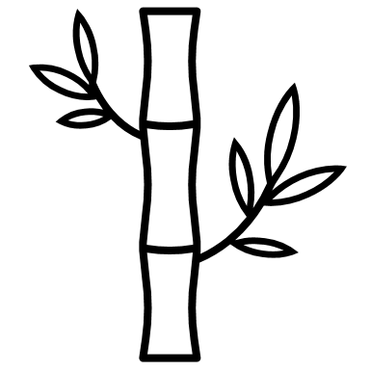
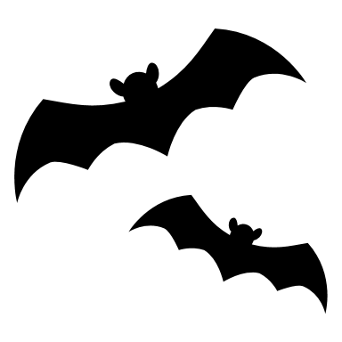
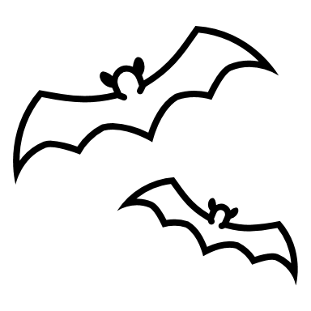
Click o add text
Klimplanten
Vogel/vleermuis verblijf.
Een van onze ideeën is dat we klimplant hedera helix aan de Zuid – oost kant van het hoge gebouw omdat daar op een dag de meeste zon vandaan komt, we zetten de planten ook niet aan de Noord – west kant omdat daar anderen gebouwen tegenaan staan zodat ze weinig wind krijgen . We planten het op het hoge gebouw van het datacentrum gaan planten. Als het nou een lange tijd niet regent , nou regen is niet nodig want de klimplanten staan langs het water en ze drinken dan het vocht uit de rivier. We zetten 4 planten per kant zodat er genoeg planten zijn. We willen dat doen omdat het insecten aantrekt en vogels voor het verblijf. Ons doel is ook dat het gebouw één wordt met de natuur en de klimplanten helpen daarbij. Ze helpen natuurlijk ook goed bij de isolatie van het gebouw.
We hebben ook een idee dat we een rustplek voor vleermuizen en vogels neerzetten zodat ze na lange vluchten kunnen uitrusten en wat kunnen eten. In ons verblijf kunnen vogels en vleermuizen doen wat ze ook in de natuur zouden doen. Er staan houten balken op het dak met gaten erin waar vleermuizen in slapen en aan de palen hangen ook vogelhuisjes. Het eten halen de vleermuizen en vogels weer uit de plantenmuur. We gaan ook vuurvliegjes/glimwormen aantrekken. Er is zo'n plant die slakken aantrekt ( hartlelie hosta), die gaan we bij de vogelverblijf planten. Want vuurvliegjes/glimwormen eten slakken. Het trekt ook automatisch ook vogels. Want vogels eten ook slakken.

Slide 4
Deze is de klimop hedera helix

